Slide 1
Использование ИКТ – технологий в условиях введения ФГОС
Муниципальное бюджетное дошкольное образовательное учреждение детский сад № 40 общеразвивающего вида с приоритетным осуществлением деятельности по физическому направлению развития детей
Старший воспитатель МБДОУ № 40 высшей категории
Никитина Валентина Алексеевна

Slide 2
Актуальность
Информатизация дошкольного образования открывает педагогам новые возможности для широкого внедрения в педагогическую практику новых методических разработок, направленных на интенсификацию и реализацию инновационных идей воспитательно-образовательного процесса.

Slide 3
Цель
Использование информационно – коммуникационных технологий в воспитательно-образовательном процессе в ДОУ, для создания единой информационной среды.

Slide 4
Задачи
Создать комплексную интегрированную модель информационно-методического и технического обеспечения воспитательно-образовательного процесса ДОУ.
Интегрировать, внедрить информационные технологии в процессы воспитания и обучения.
Создать банк компьютерных обучающих программ, дидактических и методических материалов по использованию информационных технологий в работе ДОУ.
Разработать личностно-ориентированные формы взаимодействия субъектов (детей, родителей, педагогов) учреждения, обусловливающие повышение уровня профессиональной компетентности специалистов и овладение интегрированными способами развития личности ребенка.
Повысить заинтересованность родителей во взаимодействии их с ДОУ.

Slide 5
План реализации проекта
1 этап – организационный
разработка нормативно- правовой базы;
создание творческих групп из высококвалифицированных и творческих специалистов для работы по проекту;
разработка структуры внедрения использования ИКТ в воспитательно- образовательном процессе ДОУ.

Slide 6
2 этап – внедренческий
подготовка педагогических кадров к новой образовательной практике;
выстраивание сотрудничества с родителями через ИКТ;
обогащение предметно-развивающей среды ДОУ;
обеспечение пропаганды педагогических знаний и результатов работы ДОУ перед родителями и общественностью.

Slide 7
3 этап – результативный
анализ результатов реализации проекта в ДОУ, подведение итогов;
обобщение опыта работы педагогов;
распространение педагогического опыта на муниципальных мероприятиях;
разработать программу действий ДОУ на следующий период реализации проекта с учётом полученных результатов.

Slide 8
Ожидаемые результаты
Повышение эффективности процесса обучения.
Активизация познавательной деятельности детей.
Повышение уровня профессионального мастерства педагогов ДОУ.
Выявление уровня психолого-педагогической компетенции родителей.

Slide 9
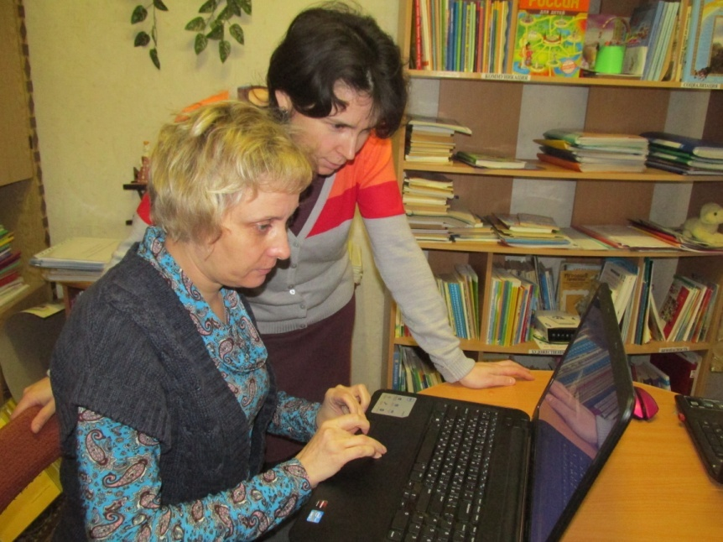
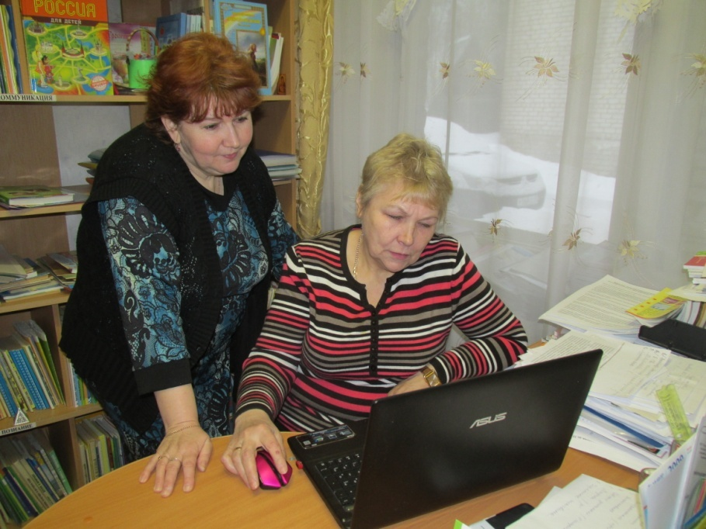
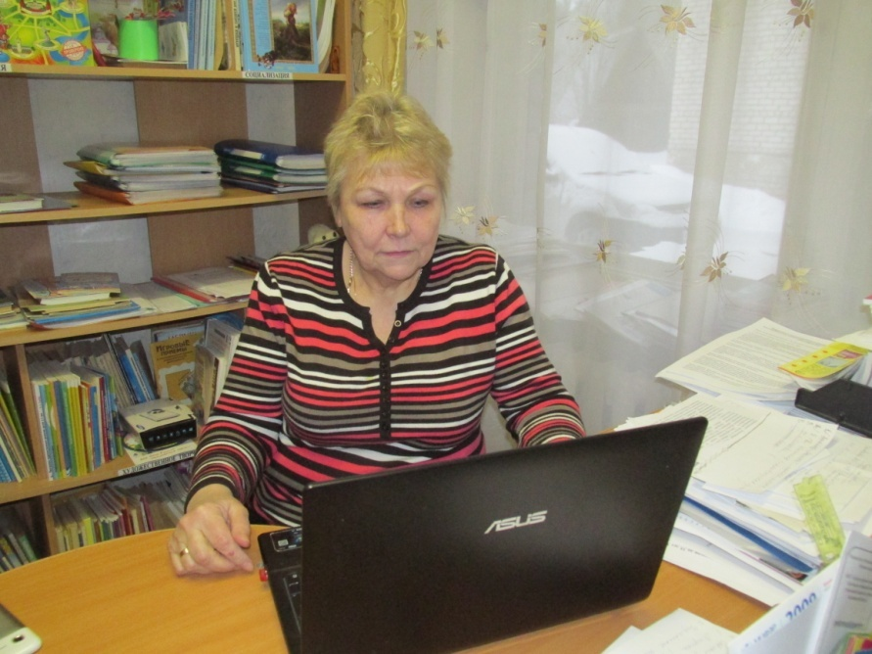
Разработка календарно – тематического планирования

Slide 10
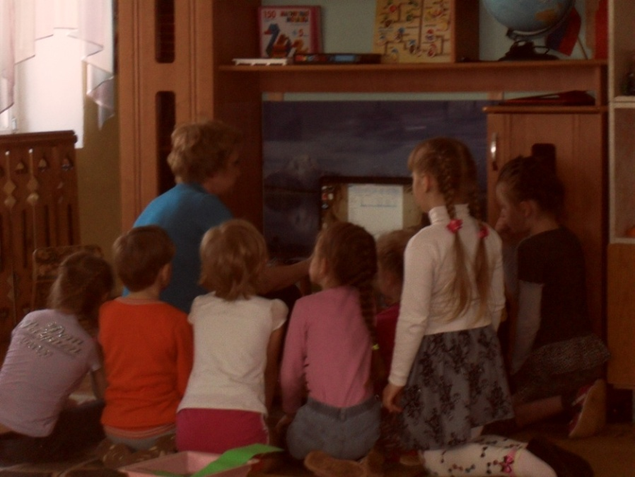
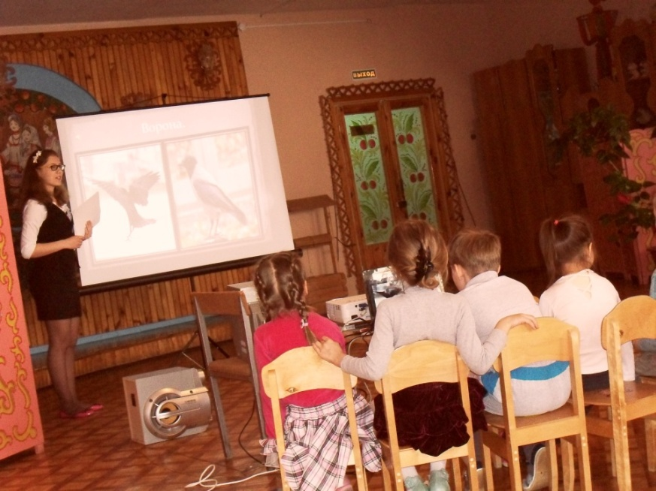
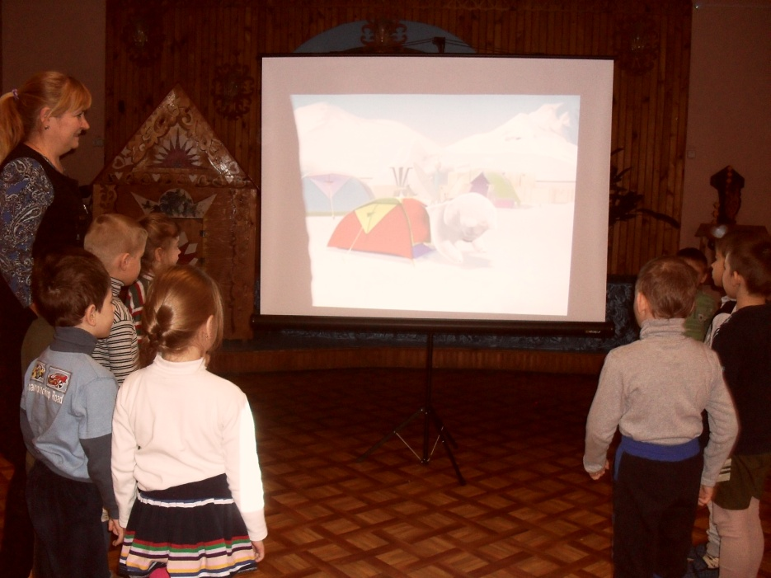
Использование мультимедиа в познавательной деятельности детей

Slide 11
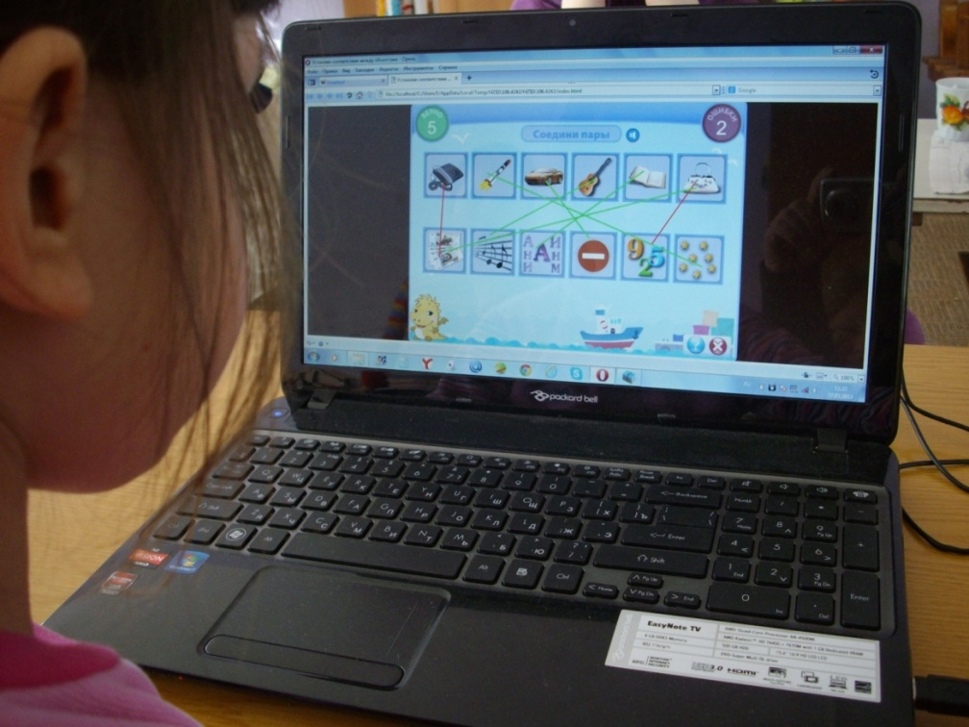
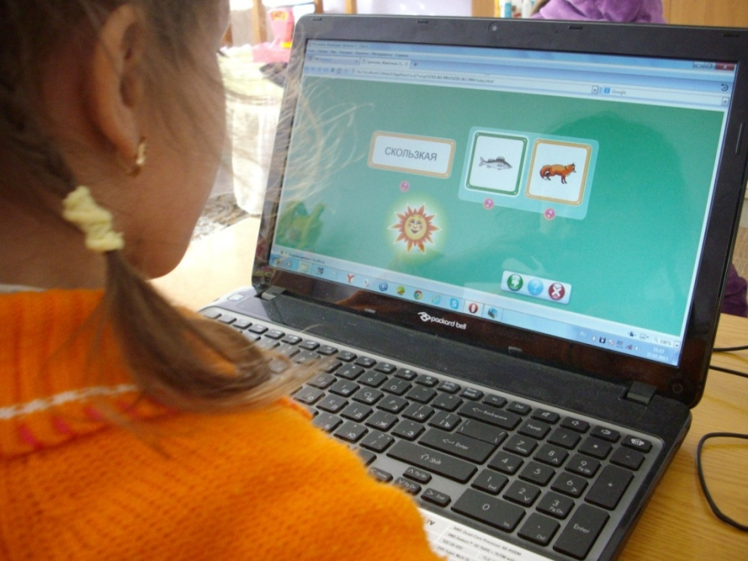
Электронные образовательные ресурсы для дошкольников

Slide 12
СПАСИБО ЗА ВНИМАНИЕ!

